Slide 1
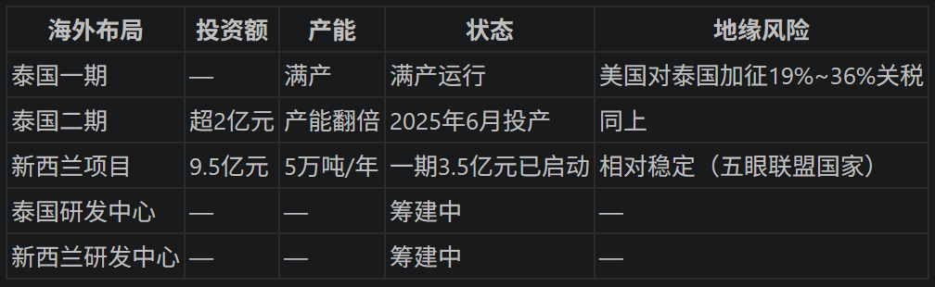
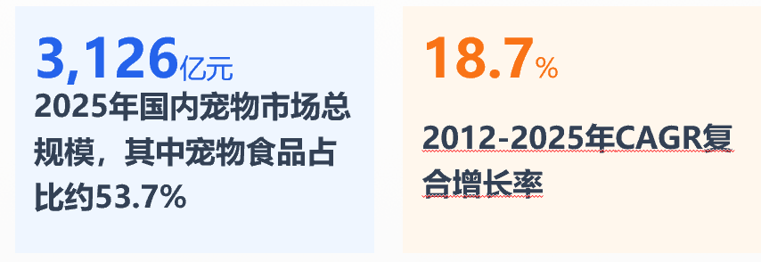
企业经营环境分析
^{宏观环境}
^{区域环境}
^{行业情况}
优势： 居民收入增5.3%，宠物消费增10.8%，韧性高于GDP；若收入增速跌破3%，高端粮有降级风险。
风险： 2025年对美出口额-29.7%，关税政策反复；下半年两节点（7月122条款、11月对等关税）是关键风险窗。
风险：
产能全集中于聊城，禽流感或区域政策变动可导致集中停产，风险中等。
泰国为唯已投产海外基地，美国对其加征19%~36%关税；新西兰2029年前无法贡献产能。
CR5不足15%，新品牌流量投放门槛低，价格战加剧；但龙头多品牌先发优势正转化为壁垒。
前五供应商集中度仅18%，鸡肉自供30%+长约保价，风险可控但短周期波动难以完全传导。
· 监管趋严利好龙头（麦富迪份额6.2%，国内第一），中小企业合规成本上升被动出清。

Slide 2
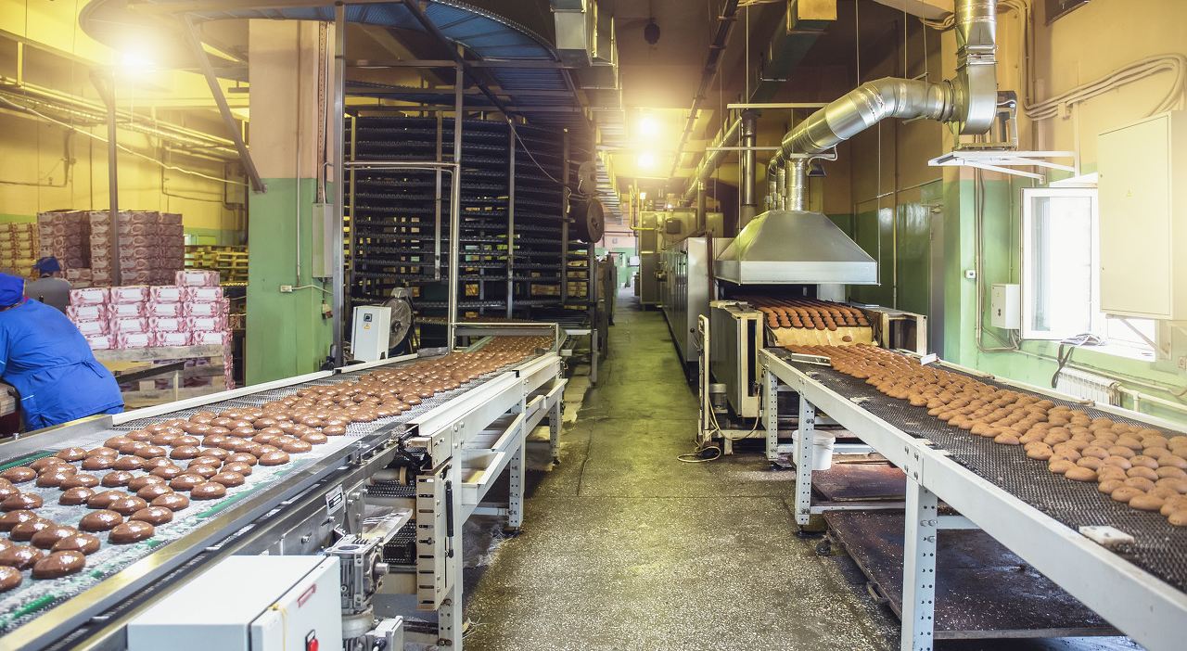
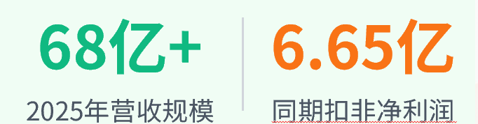
企业竞争力-研发能力
无形资源
品牌：双品牌战略领跑市场 “麦富迪”稳居天猫宠物食品类目TOP1，弗列加特占据高端猫粮头部位置，双品牌协同覆盖主流与高端消费需求。
企业文化
公司重视新员工在企业文化的融入，通过一系列的文化导入、团队建设、价值观游戏等措施，帮助新员工尽 快融入公司文化，提升团队凝聚力.
数字化核心资产 搭建消费者数据资产平台
资金资源储备
上市资本赋能扩张 2023年上市后，企业资本结构显著优化，充裕的现金流为产能扩建、海外市场拓展以及产业链上下游的战略并购提供了充足的资金弹药
强劲的内生造血能力
有形资源与产能
强劲的内生造血能力
全球化双基地布局 拥有山东聊城与泰国两大核心生产基地
CNAS权威认证实验室 国内宠物食品行业少数几家拥有 CNAS 检测实验室的公司之一。
持续盈利与稳健的现金流，为企业长期战略落地提供了坚实的财务安全垫。

Slide 3
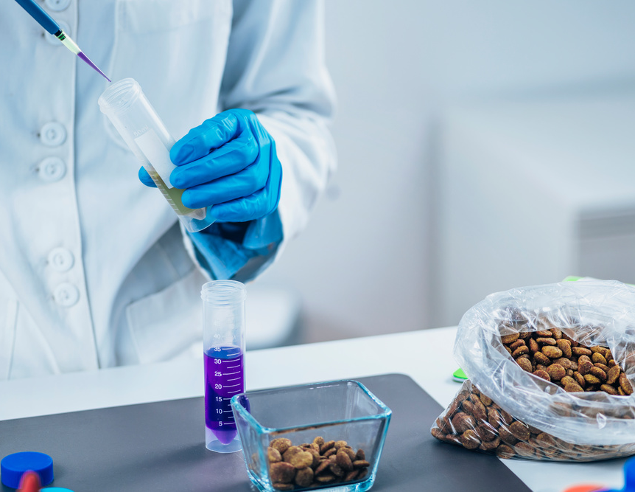
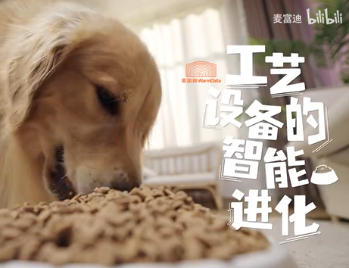
企业竞争力-生产能力
3大基地
全球产能布局
FDA
国际标准认证
>20%
研发投入年复合增长
341项
累计有效
专利数
设立多地联合研发中心，
CNAS认可实验室与大数据中心
自有辐照中心与全链路质控体系，从源头到成品层层把关，保障食品安全与品质。
自有品牌占73%（2025），毛利+20pp优势
代工提供基础产能，贸易恶化时内销对冲外销下滑。
产能26万吨/年，利用率80%，总产全国第一；在建45万吨，投资合计20亿，货币资金仅7.7亿。
履约良好：与沃尔玛合作超10年，2025年"一户一策"共担关税，客户未流失。
供应商集中度18.1%**：单家最大4.6%，鸡肉自供30%+温氏/圣农长约锁价，依赖度极低
研发体系作为核心引擎，保障了产品的技术领先性，通过高效的商业转化机制，将技术势能转化为实实在在的市场增长动能，为品牌持续创新提供了强劲支撑
生产端以“全球布局+极致质控”双轮==>，形成了规模化的成本优势，以严苛的标准建立了消费者信任，是公司高端产品战略得以稳定落地的坚实后盾。

Slide 4
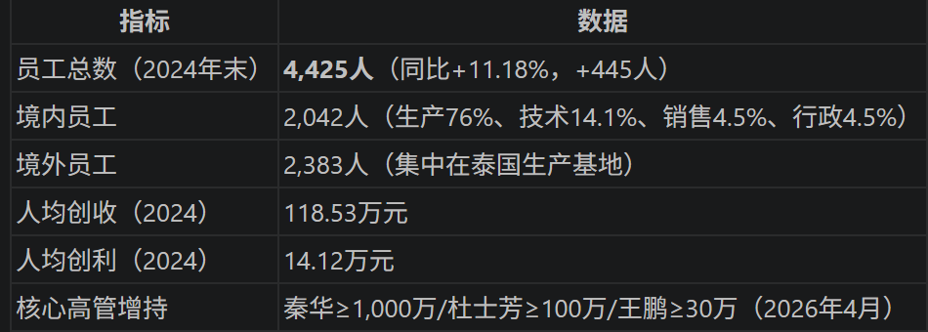
企业竞争力-财务管理
资本后盾：雄厚的资金与造血能力
股权稳定性
2023年成功上市融资超12.8亿元，资本储备充裕；同时经营性现金流持续保持正向增长。充沛的现金流为公司激进的营销投放、产能扩张及市场扩张战略提供了坚实的“弹药库”，支撑业务的快速扩张。
实控人秦华持股54%且质押率为0，2026年4月增持+公司1~2亿回购，股权结构稳定。
秦华从业20年，经OEM→品牌→高端化全周期；近5年营收CAGR 30%，战略执行力获业绩验证。
境外员工2,383人（占53.9%），泰国管控有效；新西兰9.5亿长周期项目管控能力待验证。
无股权质押。
盈利跃升：产品结构==>毛利上行
产品高端化与供应链优化成效显著，毛利率从2023年的36.84%大幅跃升至2024-2025年的42%以上。高附加值产品占比的提升有效对冲了成本压力，展现出强劲的内生盈利能力和产品定价权。
成长阵痛：投入前置下的短期业绩波动
为抢占市场份额，前置的营销费用与新产线折旧导致净利率阶段性承压。2026年Q1净利润与现金流的短期波动，是“烧钱换规模”战略下的正常现象，随着规模效应释放与品牌护城河加深，盈利水平有望逐步修复。

